Slide 1



KHỞI ĐỘNG

Slide 2
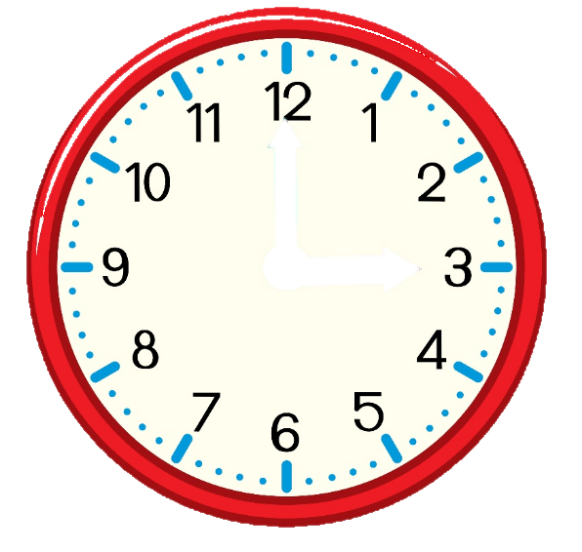
Đố em đồng hồ chỉ mấy giờ?
Đố vui
THỜI GIAN
0 : 10
0 : 09
0 : 08
0 : 07
0 : 06
0 : 05
0 : 04
0 : 03
0 : 02
0 : 01
0 : 00
HẾT GIỜ
3 giờ hoặc 15 giờ
Lúc 15 giờ em thường làm gì?

Slide 3
Đố em đồng hồ chỉ mấy giờ?
Đố vui
THỜI GIAN
0 : 10
0 : 09
0 : 08
0 : 07
0 : 06
0 : 05
0 : 04
0 : 03
0 : 02
0 : 01
0 : 00
HẾT GIỜ
8 giờ rưỡi
hoặc 20 giờ 30 phút
Lúc 8 giờ rưỡi em thường làm gì?

Slide 4
Đố em đồng hồ chỉ mấy giờ?
Đố vui
THỜI GIAN
0 : 10
0 : 09
0 : 08
0 : 07
0 : 06
0 : 05
0 : 04
0 : 03
0 : 02
0 : 01
0 : 00
HẾT GIỜ
12 giờ 55 phút
hoặc 13 giờ kém 5 phút
Thêm mấy phút nữa thì đúng 13 giờ?

Slide 5


TOÁN
GIÂY, THẾ KỈ

Slide 6

a) Giây
Kim giờ đi từ một số đến số
tiếp liền hết 1 giờ
Kim phút đi từ một vạch đến vạch tiếp liền hết 1 phút
1 giờ = 60 phút

Slide 7
a) Giây
Kim giây đi từ 1 vạch đến vạch tiếp liền hết 1 giây
Kim giây đi hết một vòng trên đồng hồ hết 1 phút (60 giây)
1 phút = 60 giây

Slide 8




a) Giây
GHI NHỚ
1 giờ = 60 phút
1 phút = 60 giây

Slide 9



Đơn vị đo thời gian lớn hơn năm là gì?
thế kỉ
1 thế kỉ = 100 năm

Slide 10
b) Thế kỉ
1 thế kỉ = 100 năm
Từ năm 1 đến năm 100 là thế kỉ một (thế kỉ I)
Từ năm 101 đến năm 200 là thế kỉ hai (thế kỉ II)
Từ năm 201 đến năm 300 là thế kỉ ba (thế kỉ III)
…
Từ năm 1901 đến năm 2000 là thế kỉ hai mươi (thế kỉ XX)
Từ năm 2001 đến năm 2100 là thế kỉ hai mươi mốt (thế kỉ XXI)

Slide 11



b) Thế kỉ
Năm 2021 thuộc thế kỉ XXI.
Năm 2021 thuộc thế kỉ mấy?

Slide 12


Đọc kĩ đề, suy nghĩ và làm bài thật tốt em nhé!
LUYỆN TẬP

Slide 13


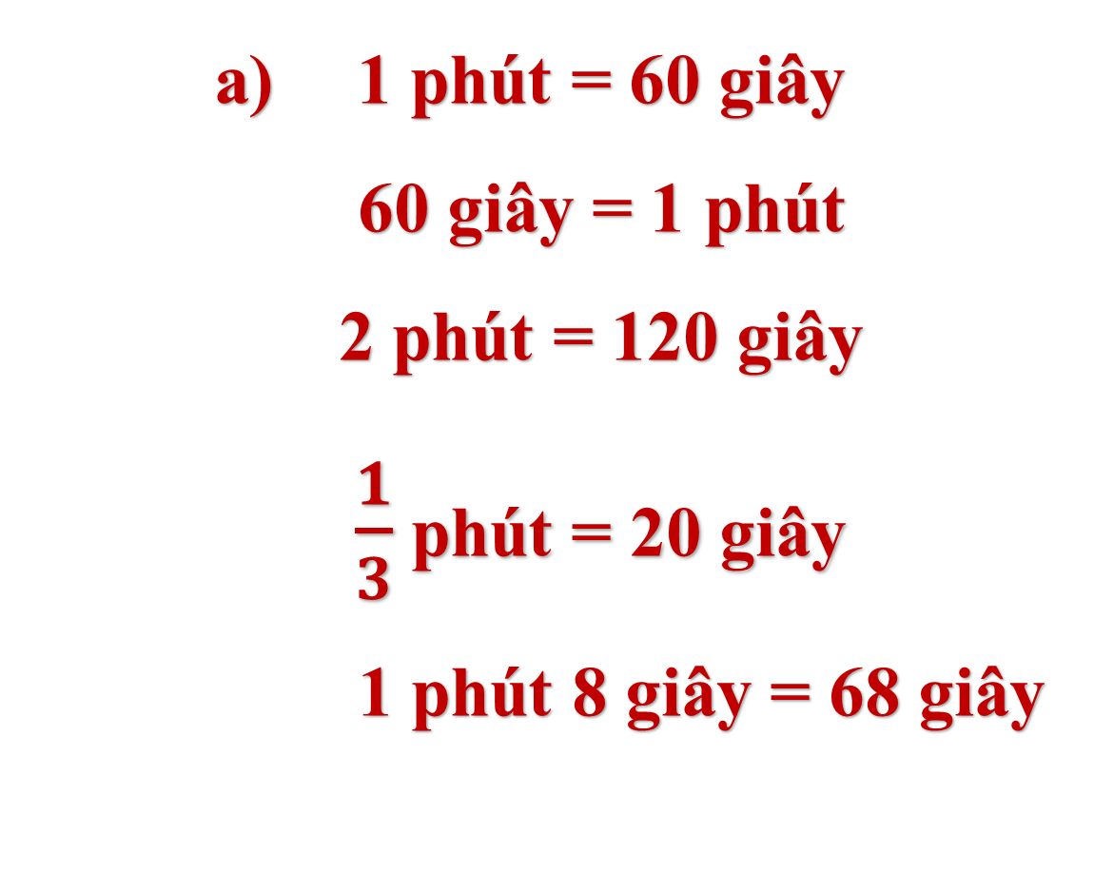
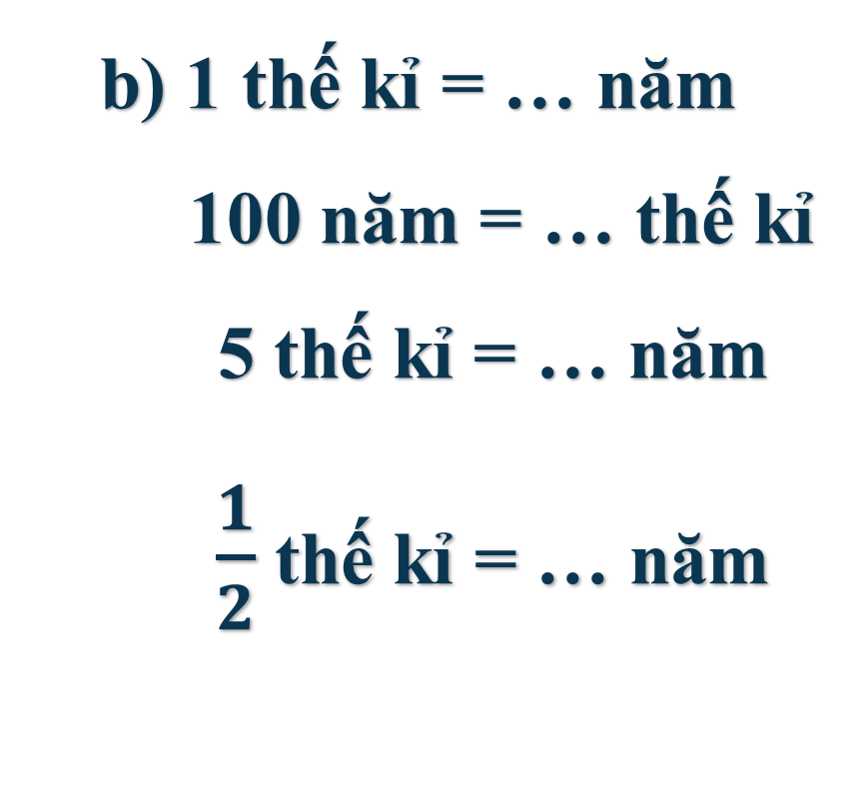
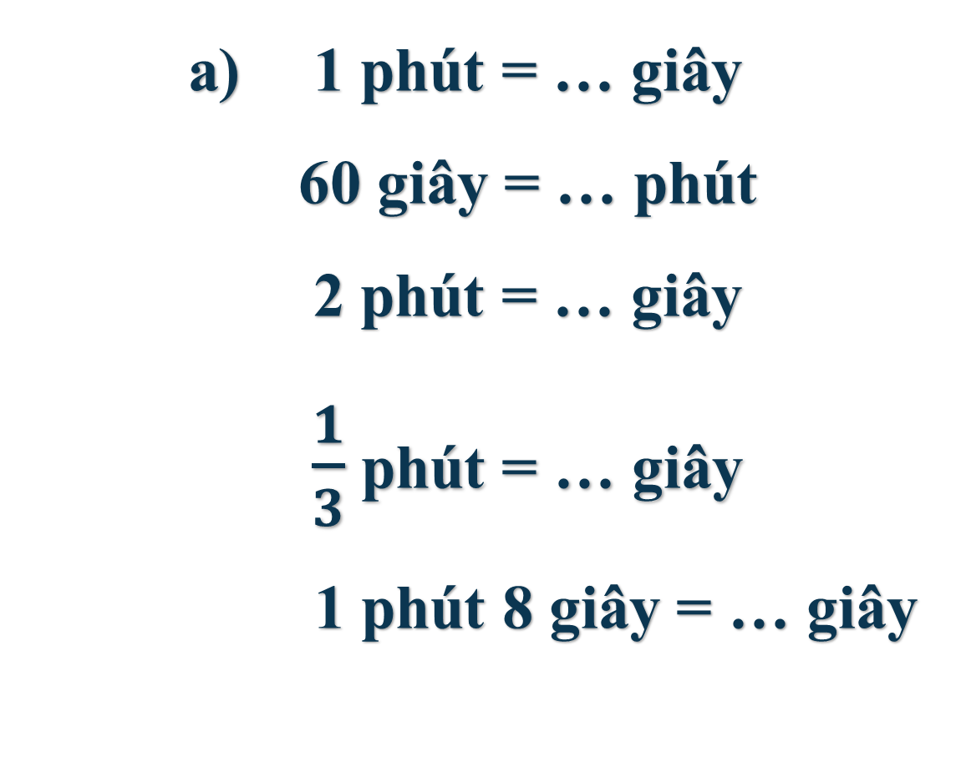

Viết số thích hợp vào chỗ chấm
Bài 1
b) 1 thế kỉ = 100 năm
100 năm = 1 thế kỉ
5 thế kỉ = 500 năm
$\frac{1}{2}$ thế kỉ = 50 năm
a) 1 phút = … giây
60 giây = … phút
2 phút = … giây
$\frac{1}{3}$ phút = … giây
1 phút 8 giây = … giây
b) 1 thế kỉ = … năm
100 năm = … thế kỉ
5 thế kỉ = … năm
$\frac{1}{2}$ thế kỉ = … năm
a) 1 phút = 60 giây
60 giây = 1 phút
2 phút = 120 giây
$\frac{1}{3}$ phút = 20 giây
1 phút 8 giây = 68 giây
1 phút 8 giây = 60 giây + 8 giây = 68 giây

Slide 14


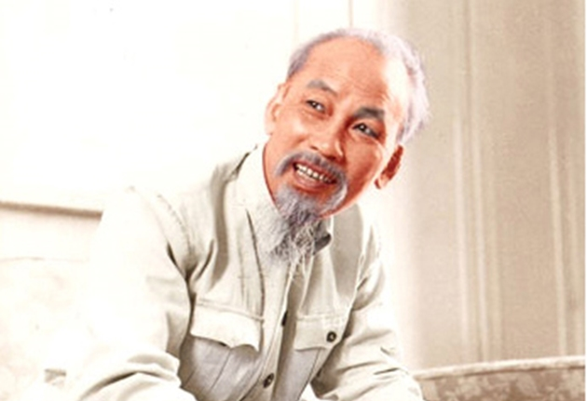
Bài 2
a) Bác Hồ sinh năm 1890. Bác Hồ sinh vào thế kỉ nào?
b) Cách mạng tháng Tám thành công vào năm 1945.
Năm đó thuộc thế kỉ nào?
- Bác Hồ sinh năm 1890. Bác Hồ sinh vào thế kỉ XIX.
- Cách mạng tháng Tám thành công vào năm 1945.
Năm đó thuộc thế kỉ XX.

Slide 15


Ghi nhớ
1 giờ = 60 phút
1 phút = 60 giây
1 thế kỉ = 100 năm

Slide 16


CỦNG CỐ
Xem lại bài
Thuộc ghi nhớ
Chuẩn bị bài
Luyện tập (SGK/ 26)

Slide 17

Tạm biệt!
Chúc các em học tốt!

